Slide 1


Исследование задач баллистики средствами информационных технологий
Портфолио к курсовой работе Логиновой Софьи ИВТ(2)

Slide 2
Задача исследования:
Найти угол наклона ствола нарезного оружия, при котором возможно попадание по стационарной мишени, расположенной на расстоянии от стрелка и возвышении, и имеющей размеры. Сопротивлением воздуха при решении пренебречь.

Slide 3
Суть исследования:
Программная и графическая реализация вычислений при помощи информационных технологий. Выделение среди них наиболее точного способа.

Slide 4
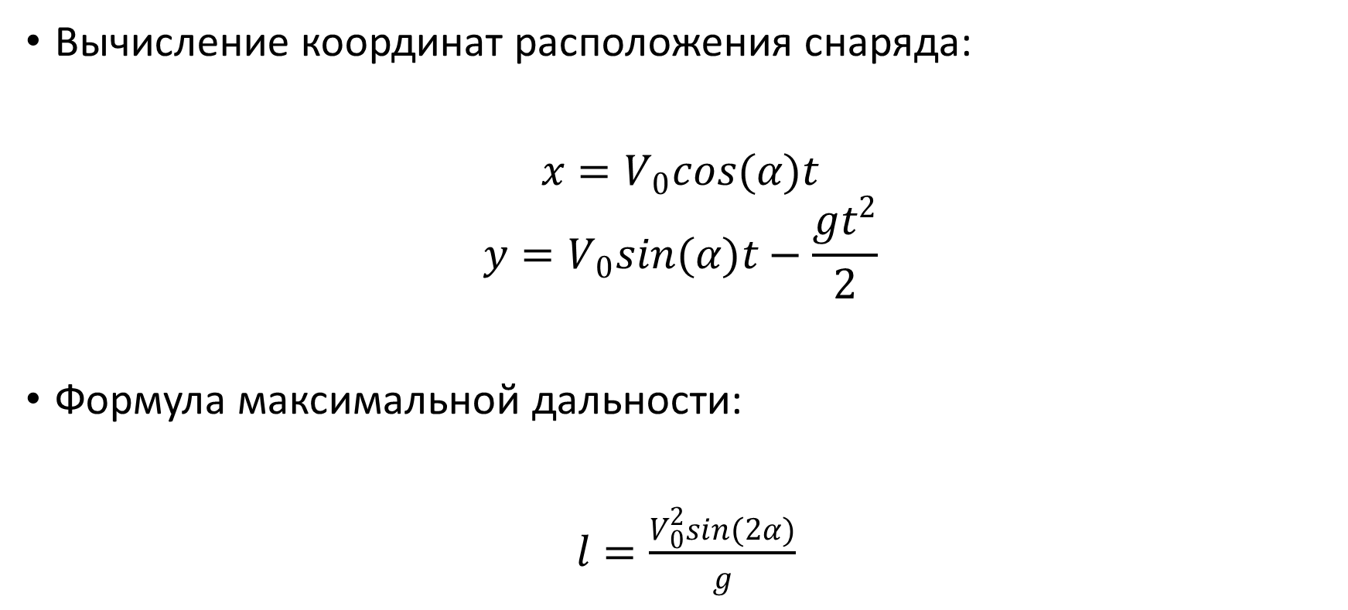
Применяемые формулы:

Slide 5
Реализация вычислений при помощи:
Программы на языке программирования Pascal, реализованной в компиляторе PascalABC.NET
Электронных таблиц MS Office Excel версии 2013 года

Slide 6
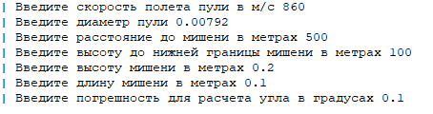
Реализация в PascalABC.NET:

Slide 7
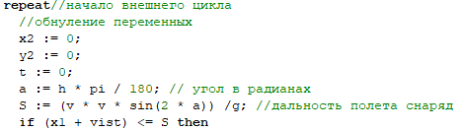

Организация внешнего цикла:

Slide 8
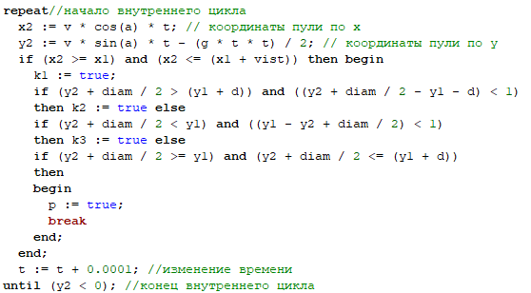

Slide 9

Реализация в PascalABC.NET:

Slide 10
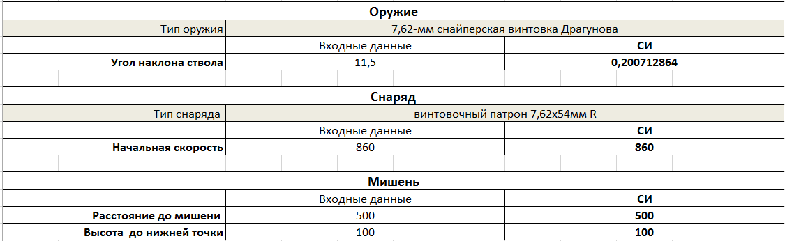
Реализация в Excel:

Slide 11
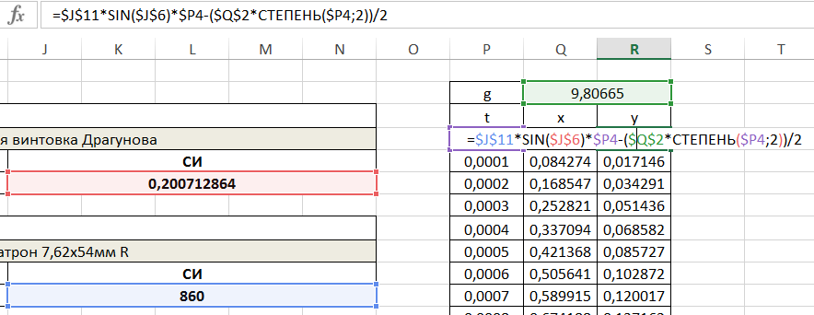
Реализация в Excel:

Slide 12
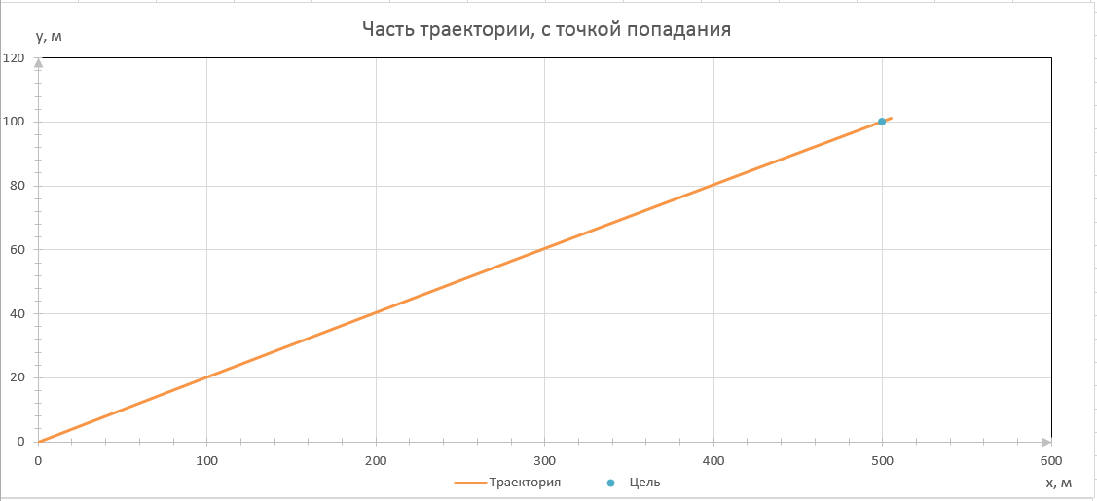
Реализация в Excel:

Slide 13
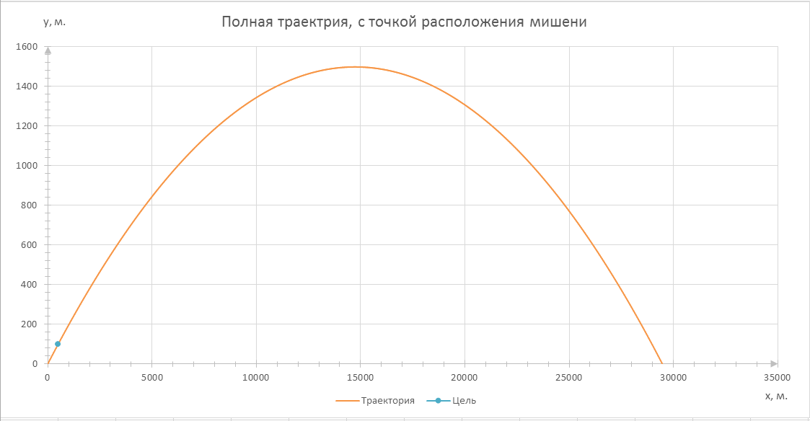

Slide 14
Результаты исследования:
Каждый из способов имеет свои преимущества и недостатки, поэтому при решении задач на баллистику следует использовать оба способа: решение при помощи языка программирования для того, чтобы понять можно ли вообще попасть в цель и для выявления в таком случае значения угла, и электронные таблицы в качестве визуализации полученных данных и построения траектории, если это требуется.

